Slide 1
Мастер - класс «Декоративный интерьер из одноразовых ложек и вилок».
Воспитатель: С.Н. Моргунова
МБДОУ «Детский сад №4 г.о. Шатура»

Slide 2
Сегодня хочу поделиться опытом работы изготовление поделок из пластиковых одноразовых ложек и вилок.
Мы все отлично знаем какой огромный вред наносит пластик нашей планете. Каждый год мы выбрасываем миллиарды пластиковых приборов, чтобы не было загрязнений нашей окружающей среды от пластиковой посуды, мы можем применить её в творчество.
Творчество - дело тонкое.

Slide 3
Вот, я и решила открыть свою творческую мастерскую в соей группе со своими дошколятами, где мы делали разные поделки из одноразовой посуды.
Дети с радостью делают поделки, им очень нравиться, мы используем в театрализованной деятельности.

Slide 4
Цель :
мастер – класса: формировать умение конструировать поделку из подручного материала, познакомить педагогов с украшением веера, который можно играть в кукольный театр или в качестве подарка, украшения интерьера.

Slide 5
Задачи:
Обучающие: освоение современных нетрадиционных технологий при работе с природным и бросовым материалом. Сформулировать у взрослых художественный вкус, рвение сделать что – то необычное своими руками.
Развивающие: развивать интерес к изготовлению поделки своими руками; развивать творческое воображение, умение передавать выразительность образа.
Воспитывающие: воспитывать самостоятельность, аккуратность в работе любовь к близким, бережное отношение к предметам своего труда.

Slide 6
Творческая мастерская

Slide 7
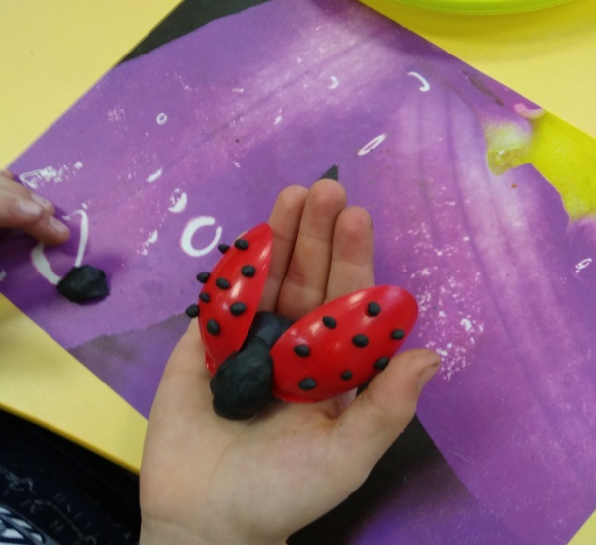
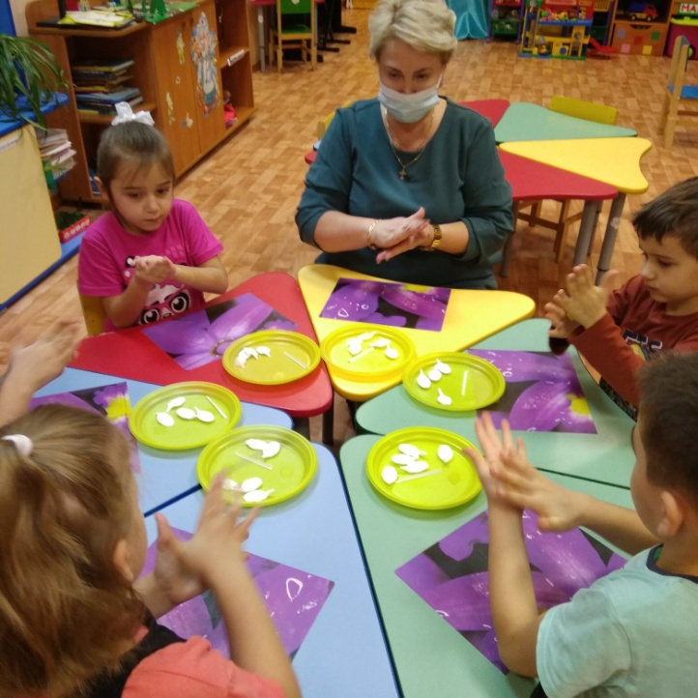
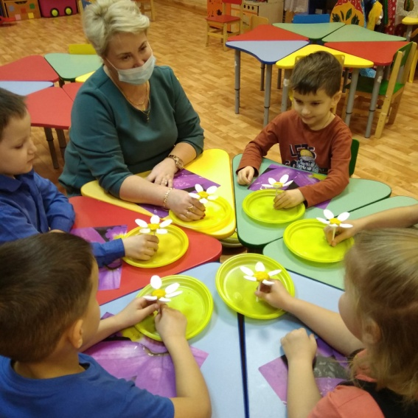

Slide 8
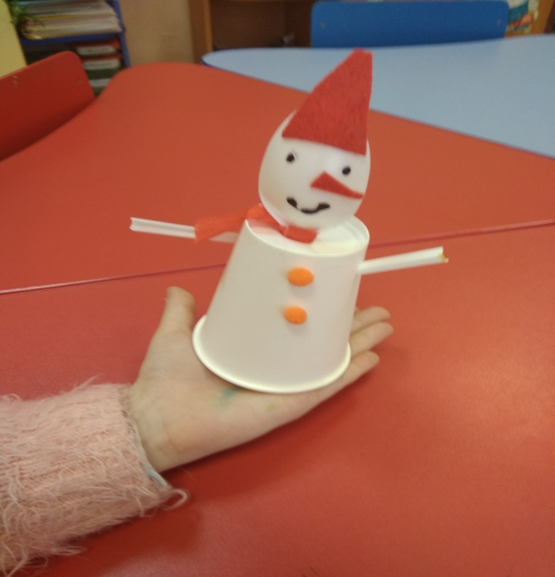
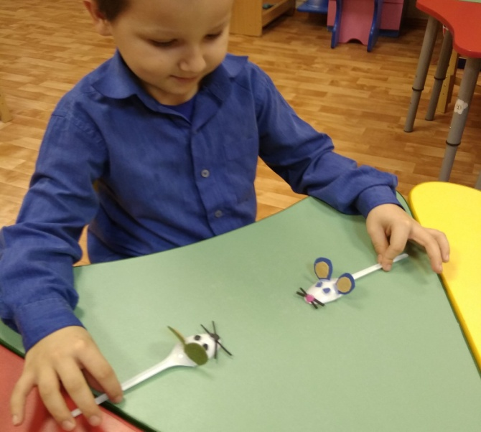

Slide 9
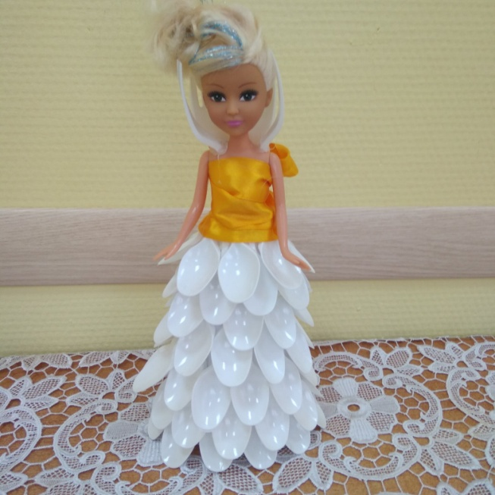
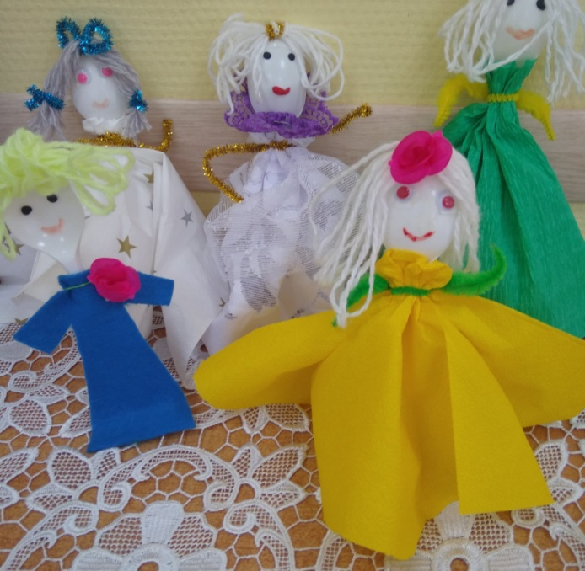

Slide 10
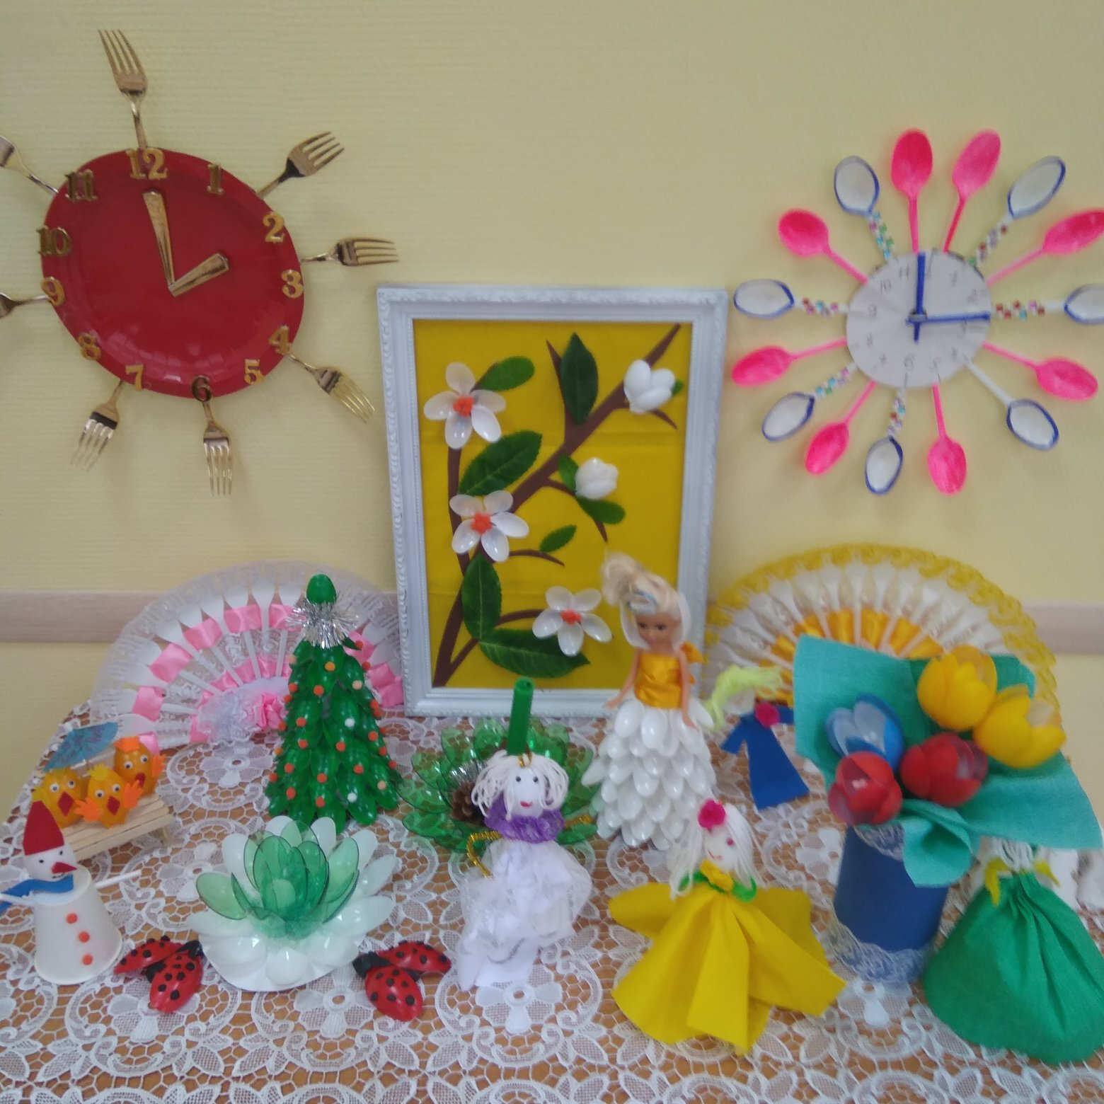
Выставка поделок из одноразовых ложек и вилок.

Slide 11
Часы для украшения интерьера
Веер можно использовать в качестве подарка на любой праздник
Поднос модно использовать сюжетных играх
Ёлочка, подарок на новый год
Подсвечник подойдёт как к новому год к так и к рождеству христову
Цветы « Тюльпаны» подарок к 8 Марта
Картина как подарок
Кукла в кукольном театре

Slide 12
Для изготовления веера нам понадобится:
1. Заготовка веера
2. Ленты атласные
3. Кружева
4. Цветы для украшения
5. Клеевой пистолет
6. Ножницы
7. Разные украшения

Slide 13
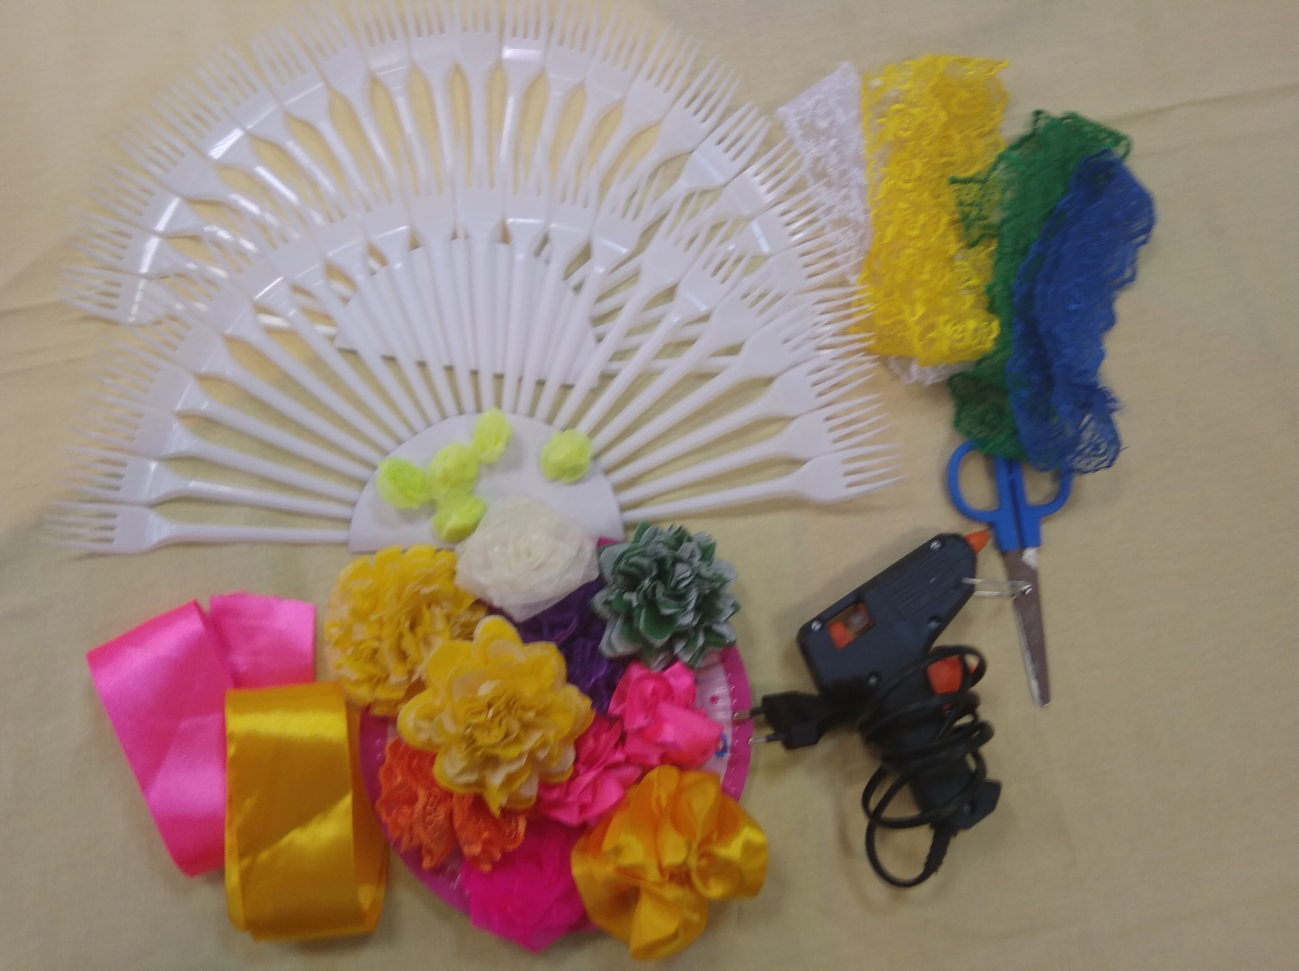

Slide 14
Теперь можно приступить к декорированию веера
1. Начать надо с кружева, которые надо протягивать между зубцами вилочек, фиксируем кончики горячим клеем с обратной стороны.
Второй ряд, мы берём атласную ленту и так же переплетаем ,только через рукоятку вилки и фиксируем кончики горячим клеем.
Украшаем наш веер цветочками, бантиками , бусинками на свой вкус.

Slide 15
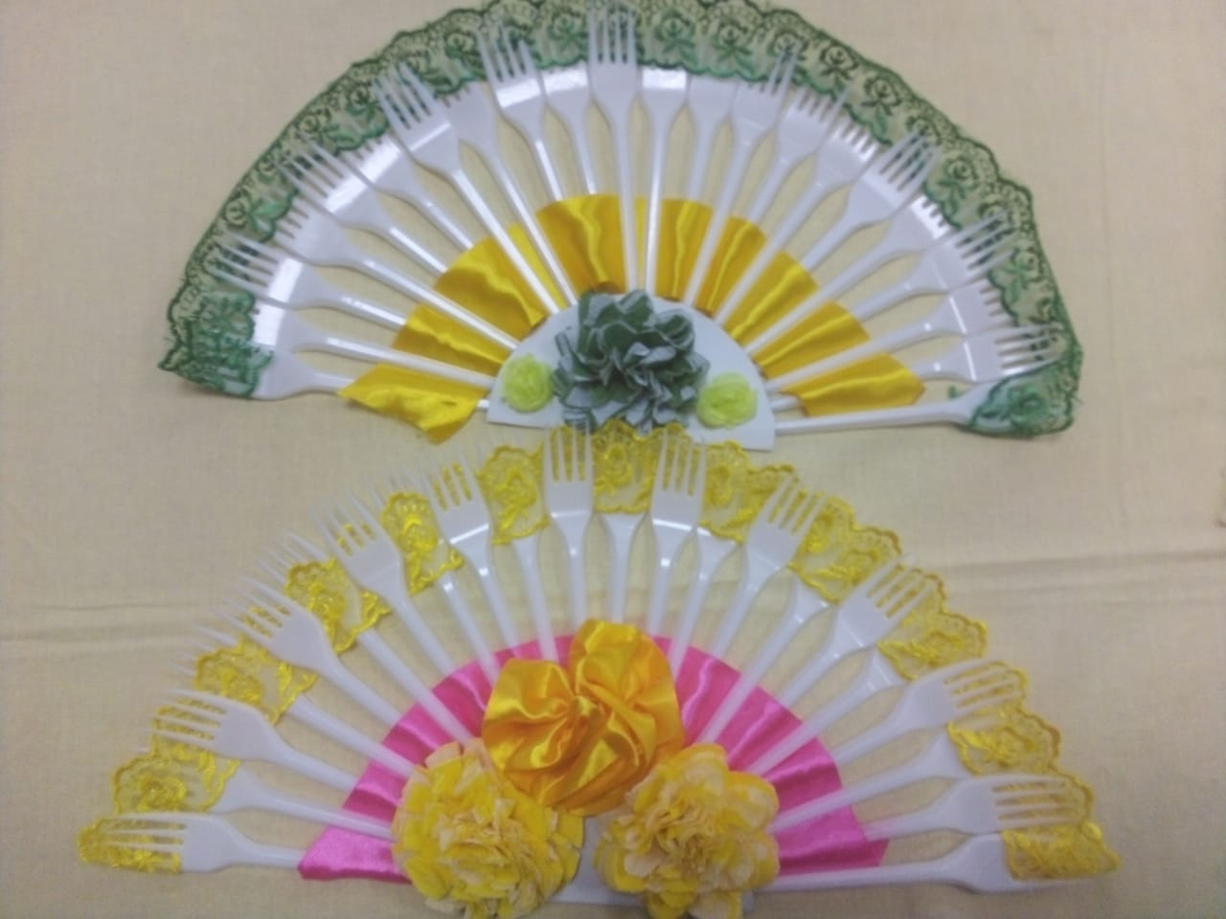
Получается вот такая красота! Это интересная работа из доступных материалов.

Slide 16
Всем спасибо за внимание!

